Slide 1

Tento materiál byl vytvořen rámci projektu EU peníze školám
Operačního programu Vzdělávání pro konkurenceschopnost
Název školy: |  | Základní škola a Mateřská škola, Hradec Králové, Úprkova 1
Autor: |  | Mgr. Karmanská Hana
Název: |  | VY_32_INOVACE_2C_4_Stěhovaví ptáci
Téma: |  | 2C_Prv2.roč.
Datum ověření: |  | VM ověřen dne 21.5.2012
Číslo projektu: |  | CZ.1.07/1.4.00/21.3215
Anotace: |  | DUM je určen k výkladu učiva. Žáci se seznámí s důvodem odletu stěhovavých ptáků. V přehledu mohou vyhledávat místa, kde ptáci přezimují. Na přiložených fotografiích mohou poznávat některé ptáky, jejichž jména se postupně zobrazí na obrazovce.

Slide 2
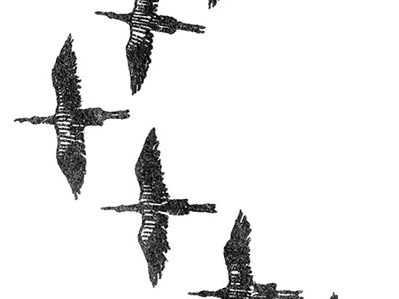
Stěhovaví ptáci prvouka 2.ročník
Hana Karmanská

Slide 3
Stěhovaví ptáci
Na podzim hmyz zalézá do úkrytů a někteří ptáci se stěhují. Mláďata jsou velká a silná, létají stejně jako dospělí. Čeká je daleká cesta, třeba i přes moře. Do jižních krajů létají za teplem a potravou. U nás by v zimě nepřežili…

Slide 4
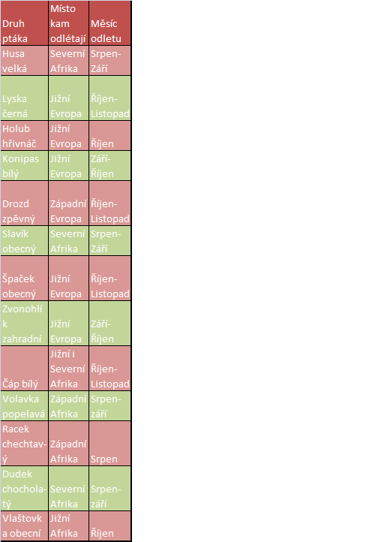
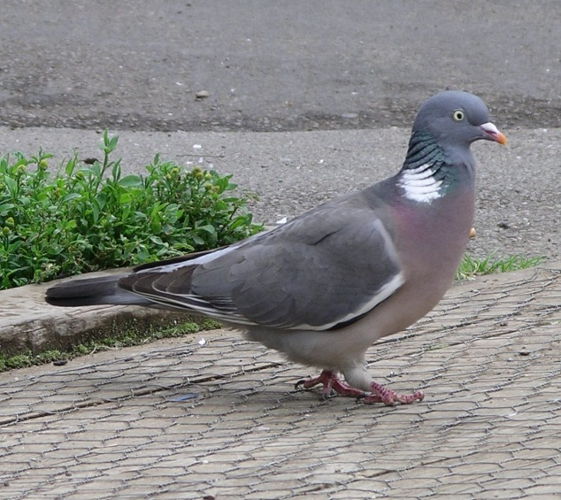
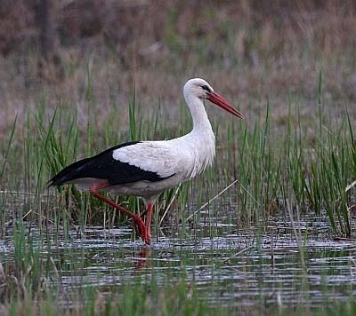
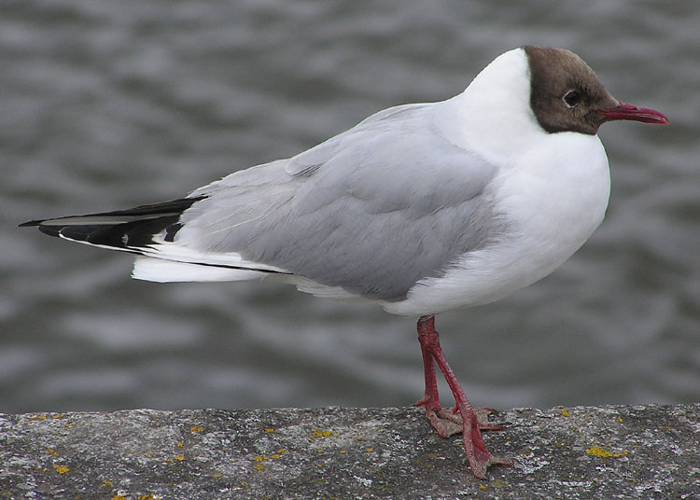
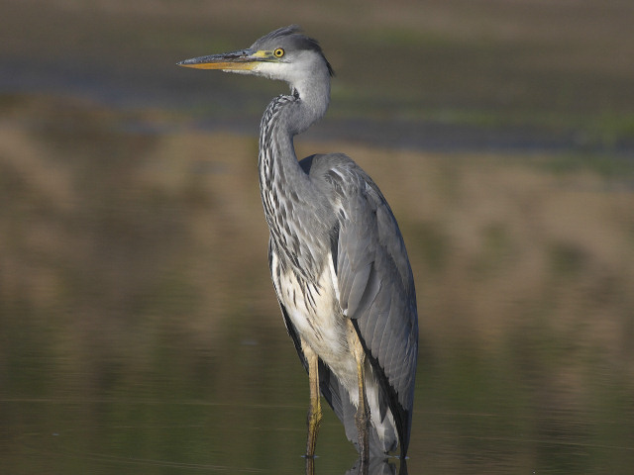
Kam, kdo, kdy ?
holub
čáp
racek
volavka

Slide 5
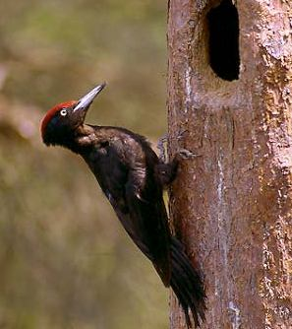
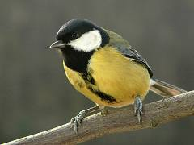
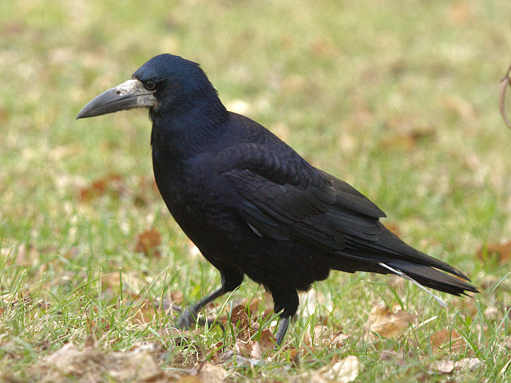
A kdo zůstává ?
V přírodě: datel černý, sova pálená, výr velký, vrabec polní, stehlík obecný
Ve městě: sýkora koňadra, kos černý, havran, bažant, zvonek
sýkora
datel
havran

Slide 6
Tento materiál byl vytvořen rámci projektu EU peníze školám
Operačního programu Vzdělávání pro konkurenceschopnost
Použití zdroje: |  | AUTOR NEUVEDEN. stěhovaví ptáci [online]. [cit. 30.5.2012]. Dostupný na WWW: <http://kalendarium.wz.cz/cz/stehovavi-ptaci.htm>. AUTOR NEUVEDEN. I am kele [online]. [cit. 30.5.2012]. Dostupný na WWW: <http://iamkele.com/blog/wp-content/uploads/2010/12/Wood_pigeon_side_9l07.jpg>. AUTOR NEUVEDEN. bociany.sk [online]. [cit. 30.5.2012]. Dostupný na WWW: <http://www.bociany.sk/media/image/images/bocian.jpg>. PINGSTONE, Adrian. wikipedia [online]. [cit. 30.5.2012]. Dostupný na WWW: <http://en.wikipedia.org/wiki/File:Larus_ridibundus.jpg>. AUTOR NEUVEDEN. Fotoatlas ptáků- jnyx-t [online]. [cit. 30.5.2012]. Dostupný na WWW: <http://www.jynx-t.net/ptaci/volavka-popelava-20-28704768-0.html>. AUTOR NEUVEDEN. gymta.cz [online]. [cit. 30.5.2012]. Dostupný na WWW: <http://www.gymta.cz/kabinety/kab_biologie/videoatlas/ptaci/img/185-datel-cerny.jpg>. AUTOR NEUVEDEN. Fotoatlas ptáků - jnyx-t.net [online]. [cit. 30.5.2012]. Dostupný na WWW: <http://www.jynx-t/ptaci/havran-polni-20-29622272-0.html>.
Citace:
Anotace:

